Slide 1
ŽIVOT I VRIJEME TATJANE MARINIĆ, JEDNE OD OSNIVAČA STUDIJA SOCIJALNOG RADA U HRVATSKOJ
Dunja Ljilja
Marta Pintarić

Slide 2
7. veljače 1897. - Slavonska Požega
rođena u radničkoj obitelji Đure Marinića i supruge Marine Duić
trinaesto dijete
Socijaldemokratska stranka Hrvatske i Slavonije
školovala se u Osijeku i Zagrebu
dobiva radno mjesto u selu Poljanska kraj Slavonske Požege
Državna učiteljska škola

Slide 3
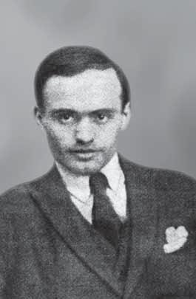
Antun Branko Šimić
Josipa → Tatjana
1. svjetski rat
glad i siromaštvo
kolonizacija djece i omladine
emancipacijski laboratorij za žene
2.5.1925. „bolest vremena”

Slide 4
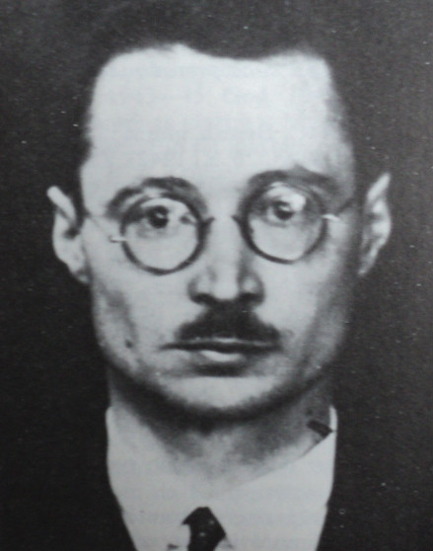
Tatjana Marinić se u studentsko doba upoznaje s idejama ljevice → 1919. Radnička partija Jugoslavije
partijska škola u Zagrebu → Đuka Cvijić, Miroslav Krleža i Vladimir Ćopić
1923. Crvena pomoć Jugoslavije (CPJ)
1927. Tatjana stupa u brak sa političkim
sekretarom CK KPJ Đukom Cvijićem

Slide 5
29.12.1920. Obznana – zabranjen rad KPJ
1929. uveden sistem otvorene diktature i terora
Tatjana odlazi u Austriju na liječenje
u inozemstvu radi za partiju (Beč)
SSSR
1934. uhapšena na zagrebačkom kolodvoru
Aktivnosti za spašavanje brojne djece, organiziranje njihovog smještaja , briga o školovanju…

Slide 6
Prati razvoj pedagogije i psihologije
Socijalna zaštita
Pohađa predavanja Sigmunda Freuda
Odjel za narodno zdravlje i socijalnu politiku Banovine Hrvatske
Rude kraj Samobora
„Ona ne zna za dan i noć i čitav život nesebično predaje bogatstvo svojih spoznaja svojim suradnicima i mladim generacijama”

Slide 7
Aktivnosti
Više asocijacija
Crvena pomoć-nastao Fond Crvene pomoći učitelja komunista
Sjećanja Rodoljuba Čolaković :
“Našao sam se s Tatjanom Marinić, koja je bila aktivna u Crvenoj pomoći. Uvijek bi se obradovao susretu s njom. Bila je neumoran radnik, trčala je i stizala na sve strane, stalno užurbana, uvijek dobro raspoložena. Imala je širok krug poznanika u Zagrebu, od proletera i skromnih domaćica do intelektualaca od kojih su mnogi, uvjeren sam, davali priloge za Crvenu pomoć, samo zato što ih je to tražila Tatjana”.

Slide 8
Prijatelji prirode(okupljalo radnike,studente,domaćice i organiziralo masovne izlete u prirodu)
Centar u Zagrebu i Sarajevu
Policijskom odlukom rad društva zabranjen->U Zagrebu nastaje Radnička planinarska zadruga,u Ljubljani Slovenska zemlja

Slide 9
Tatjana pod stalnom prismotrom policije, zbog svojih aktivnosti uhapšena 1. svibnja 1941. godine.
Po izlasku iz zatvora ona napušta Zagreb i prelazi u Rude, gdje vodi nastavu u Školi za odgajateljice. Rude postaju istaknutim punktom ilegalnog rada i veza s partizanima.
U toku prvih godina rata Tatjana i njezine učenice, istakle su se u spašavanju djece koja su 1942. dopremljena iz logora Stara Gradiška i premještena u ustaške dječje logore Jaska i Reka.

Slide 10
O nečovječnom postupanju u logorima koje je fašistički režim nazivao “prihvatne stanice za izbjeglice”, “dječja prihvatilišta” i “sabirališta” postoji niz pisanih svjedočenja:
U zapisniku Tatjane Marinić i Staše Jelić o logoru Jaski čitamo:
“Dvije tisuće djece, dvije tisuće djece na jednom malom prostoru a ne čuje se uobičajni žamor, ne čuje se dječji smijeh… Preko dana djeca su vani, pred barakama, sjede jedno do drugoga, apatično, nijemo. Iz očiju im viri strah, a jedino oči odaju život. Za ništa ne pokazuju interes. Ni hrana ne privlači. Nema osjećaja sigurnosti, samo nepovjerenje i strah, do užasa doživljen strah. Tek uzrast odaje da je to dijete.”

Slide 11
Božidar Skeledžija: “Velikim trudom spašeno je od smrti stotine izgladnjele djece u najtežim uvjetima terora i straha.
Tatjana ponovo završava u zatvoru, ovog puta u Jaski.
U ljeto 1943. zajedno sa čitavim razredom svojih studentica prelazi u partizane.

Slide 12
U partizanima koristi stečeno znanje i organizira dječje domove na području Banije, Korduna i Like i sl.
Po oslobođenju Dalmacije prebacuje se zajedno s djecom iz zbjega na to područje.
Za njih 1000 uspijeva organizirati dom u i osniva tečajeve za odgajatelje za rad s djecom.

Slide 13
Po završetku rata vraća se u Zagreb,njezin će rad u poslijeratnom periodu biti usmjeren na rješavanje nagomilanih teških socijalnih pitanja, ali će briga o djeci žrtvama ratnog terora ostati njezinom primarnom aktivnošću.
Bavi se razradom sistema školovanja prvih kadrova putem dopunskih tečajeva, savjetovanja, stručnih seminara,a 1948. postaje upraviteljicom Škole za odgojitelje u Zagrebu.

Slide 14
U tom razdoblju se ostvaraju brojna socijalna prava(na rad, na obrazovanje, na zdravstvenu zaštitu, na mirovinu, prava osoba nesposobnih za rad, hendikepirani)
To je i vrijeme zakonskog izjednačenja muškog i ženskog rada te prava na jednako plaćen rad muškaraca i žena, prava na porodiljski dopust

Slide 15
Tatjana Marinić nastavlja svoju radnu karijeru u državnim institucijama od značaja za razvoj socijalnog rada i socijalne politike Jugoslavije. Postaje predsjednicom Nacionalnog komiteta Jugoslavije za problem predškolskog odgoja i jednom od prvih počasnih članova Svjetske organizacije za brigu o djeci predškolskog uzrasta – OMEP.

Slide 16
Uključit će se u radnu grupu za pripremu studija socijalnog rada. Otišla na studijski boravak u inozemstvo kako bi u zemljama Europe i u SAD-u upoznali načine obrazovanja socijalnih radnika te izradili profil socijalnog radnika primjerenog potrebama Hrvatske.

Slide 17
Po povratku Tatjana Marinić sudjeluje u određenju studija socijalnog rada i biva izabrana za profesora metodike socijalnog rada na tek osnovanoj Višoj stručnoj školi za socijalne radnike u Zagrebu.(1952)
Bila je najstarija škola te vrste ne samo u Hrvatskoj i Jugoslaviji već i na čitavom području jugoistočne Europe.

Slide 18
Kao priznanje njenom doprinosu razvoju socijalnog rada i stručnog obrazovanja u tom specifičnom sektoru društvenih nauka Društvo socijalnih radnika Hrvatske utemeljilo je nagradu za socijalni rad koja nosi njeno ime.
U mirovinu odlazi 1957., a preminula je 8. veljače 1966. godine.

Slide 19
Napravile
Dunja Ljilja i Marta Pintarić

